Slide 1
SIGRH
Aposentadoria
Visão Geral
Luiz Vieira
Notes:
*

Slide 2
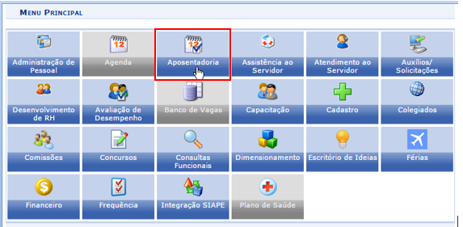
Módulos do SIGRH
Notes:
*

Slide 3
Notes:
*

Slide 4
SIGRH
Aposentadoria
Contextualização - Negócio
O módulo de aposentadoria relaciona-se com vários módulos, em especial o de Administração de Pessoal. O modulo Aposentadoria precisa de todo o histórico funcional do servidor para que possa calcular corretamente a previsão de aposentadoria, logo ele irá realizar o levantamento através dos registros informados no módulo cadastro.
Notes:
*

Slide 5
SIGRH
Aposentadoria
Contextualização - Negócio
Dados são essenciais para o calculo da aposentadoria:
Data
Admissão
Ingresso no serviço público
Nascimento
Desligamento
Cargo
Categoria
Classe funcional
Situação do servidor (ativo, cedido, aposentado, excluído etc)
Sexo
Notes:
*

Slide 6
SIGRH
Aposentadoria
Contextualização - Negócio
Para fazer simulações da Aposentadoria devem informar todas as ausências, averbações, adicionais e designações do servidor.
Aposentadoria depende muito do histórico informado através do módulo de cadastros:
Ausências
Vínculos
Averbações e unificações
Adicionais (insalubridade, raio-x, periculosidade, atividade penosa)
Valores financeiros
Ficha financeira.
Notes:
*

Slide 7
SIGRH
Aposentadoria
Perfil de Acesso
Gestor Aposentadoria:
Habilita o usuário a acessar as operações do módulo de aposentadoria e relacionadas a aposentadoria do módulo de administração de pessoal.
Servidor:
Qualquer servidor ativo da Instituição terá acesso as funcionalidades apresentadas na aba Consultas e Documentos.
Verificação de Isenção/Abono de Permanência
Relatório Analítico de Previsão Aposentadoria
Pedido de Aposentadoria
Chefe da Unidade:
Servidor responsável pela Unidade.
Relatório de Previsão por Unidade
Notes:
*

Slide 8
SIGRH
Aposentadoria
Roteiro treinamento
Dados são essenciais para o cálculo da aposentadoria:
Data – Admissão, Ingresso no serviço público, Nascimento, Desligamento
Cargo
Categoria
Classe funcional
Situação do servidor (ativo, cedido, aposentado, excluído etc)
Sexo
Acesso:
Cadastro->Funcional->Servidor->Atualizar Dados do Servidor
Cadastro->Funcional->Servidor->Dados Complementares
Notes:
*

Slide 9
SIGRH
Aposentadoria
Roteiro treinamento
Para fazer simulações da Aposentadoria devem informar todas as ausências, averbações, adicionais e designações do servidor.
Aposentadoria depende muito do histórico informado através do módulo de cadastros:
Ausências
Acesso: Cadastro->Funcional->Registros Funcionais->Ausências
Vínculos do servidor
Acesso: Cadastro->Funcional->Vínculos do Servidor->Vínculo
Siape, Não siape, Privado, Municipal e Estadual
Averbações
Acesso: Cadastro->Funcional->Vínculos do Servidor->Averbações
Unificações
Acesso: Cadastro->Funcional->Vínculos do Servidor->Unificação de Vínculos
Adicionais (insalubridade, raio-x, periculosidade, atividade penosa)
Acesso: Cadastro->Funcional->Registros Funcionais->Adicional->Cadastrar
Notes:
*

Slide 10
SIGRH
Aposentadoria
Roteiro treinamento
Para fazer simulações da Aposentadoria:
Cadastrar um Vínculo para o servidor
Acesso: Cadastro->Funcional->Vínculos do Servidor->Vínculo
Siape, Não siape, Privado, Municipal e Estadual
Realizar as Averbações
Acesso: Cadastro->Funcional->Vínculos do Servidor->Averbações
Previsão Aposentadoria
Acesso: Aposentadoria->Previsão de Aposentadoria->Calcular
Notes:
*

Slide 11
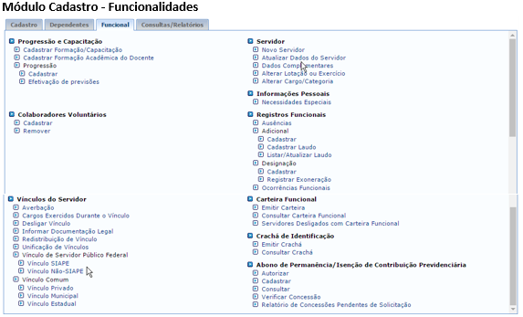
SIGRH
Aposentadoria
Notes:
*

Slide 12
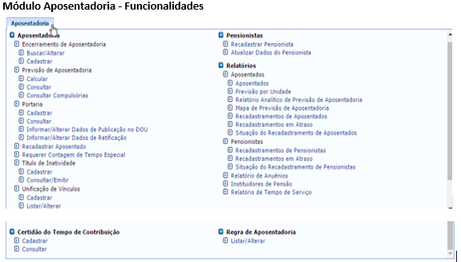
SIGRH
Aposentadoria
Notes:
*

Slide 13
Fluxo Sugerido - Passos
Notes:
*

